Slide 1
Prostorová akustika učebny
Pavel Jelínek učo.:11935

Slide 2
Obsah
Motivace k řešení daného problému
Cíl práce
Hypotézy
Použité metody
Dosažené výsledky
Závěr
Otázky vedoucího práce a oponenta

Slide 3
Motivace k řešení daného problému
Zájem o obor akustiky
Možnost realizace
Odezva organismu na hluk

Slide 4
Cíl práce
Každý student vyhodnotí stávající konkrétní učebnu ve vybraném gymnáziu nebo střední škole. Následně navrhne akustické úpravy takové, aby vyhovovaly z hlediska požadavků na prostorovou akustiku v učebnách. Bude pracovat v SOFTWARE ODEON. Akustické úpravy následně vykreslí jak půdorysech, tak i řezech (DWG) včetně stavebních detailů. Závěrem vyhodnotí vliv akusticky upravené a neupravené učebny na studenty i učitele.

Slide 5
Hypotézy
Hypotéza 1:
  Snížením doby dozvuku se sníží hladina akustického tlaku.
Hypotéza 2:
  Snížením akustického tlaku se sníží tepová frekvence vyučující.
Hypotéza 3:
  Zvýšením srozumitelnosti řeči STI v učebně se zvýší koncentrace žáků.

Slide 6
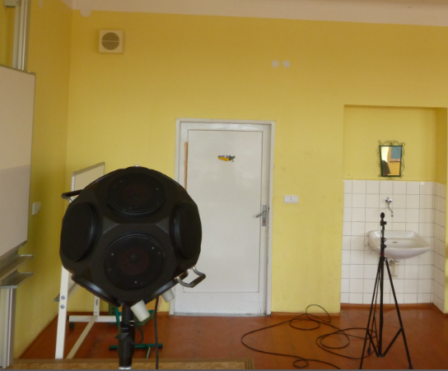
Použité metody
Všesměrný zdroj hluku
První z dvanácti poloh mikrofonu
Zdroj: Autor

Slide 7
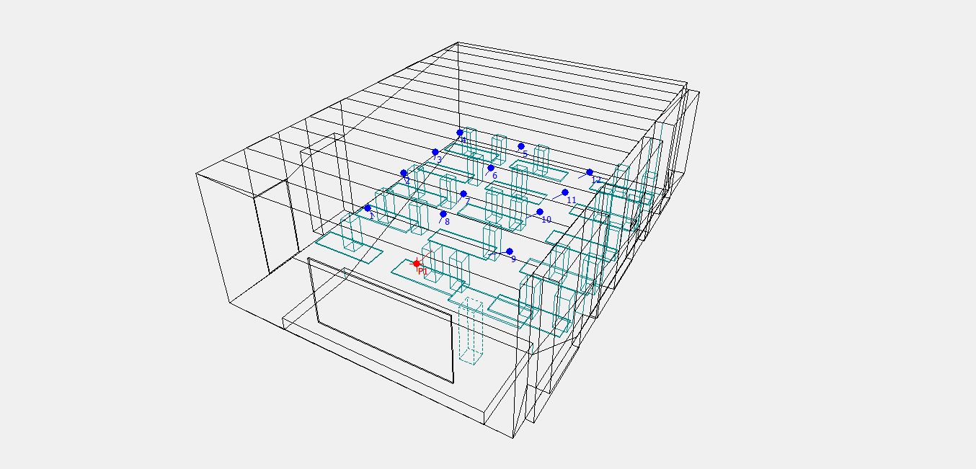
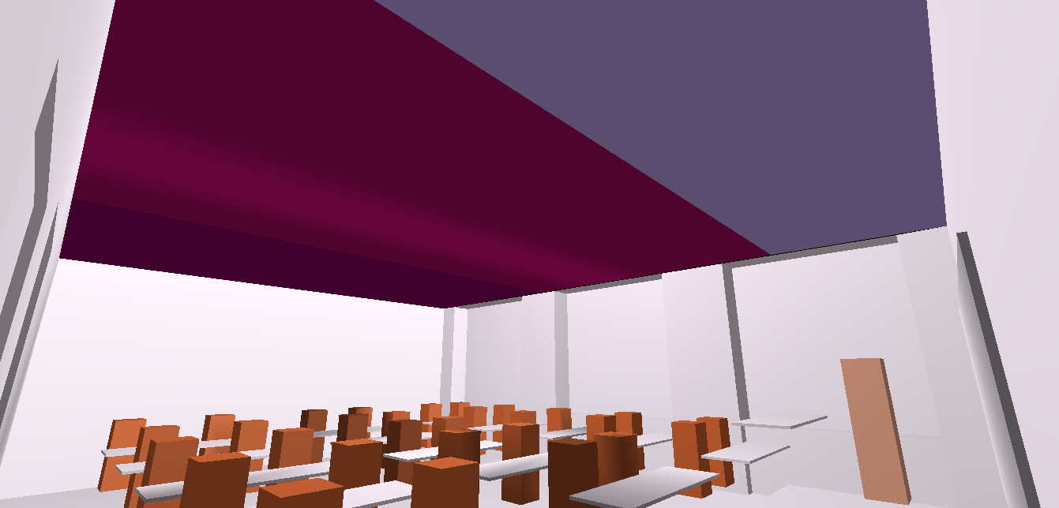
Použité metody
Zdroj: Autor

Slide 8
Použité metody
Navržená skladba podhledu:
  3 řady Master Rigid A/gamma 600x600 odsz.200mm
  7 řad Advantage A 600x600 odsz.200mm
  5 řad s dořezem na délku učebny Master Rigid A + 1 x Ecophon Extra Bass 600x600 odsz.200mm

Slide 9
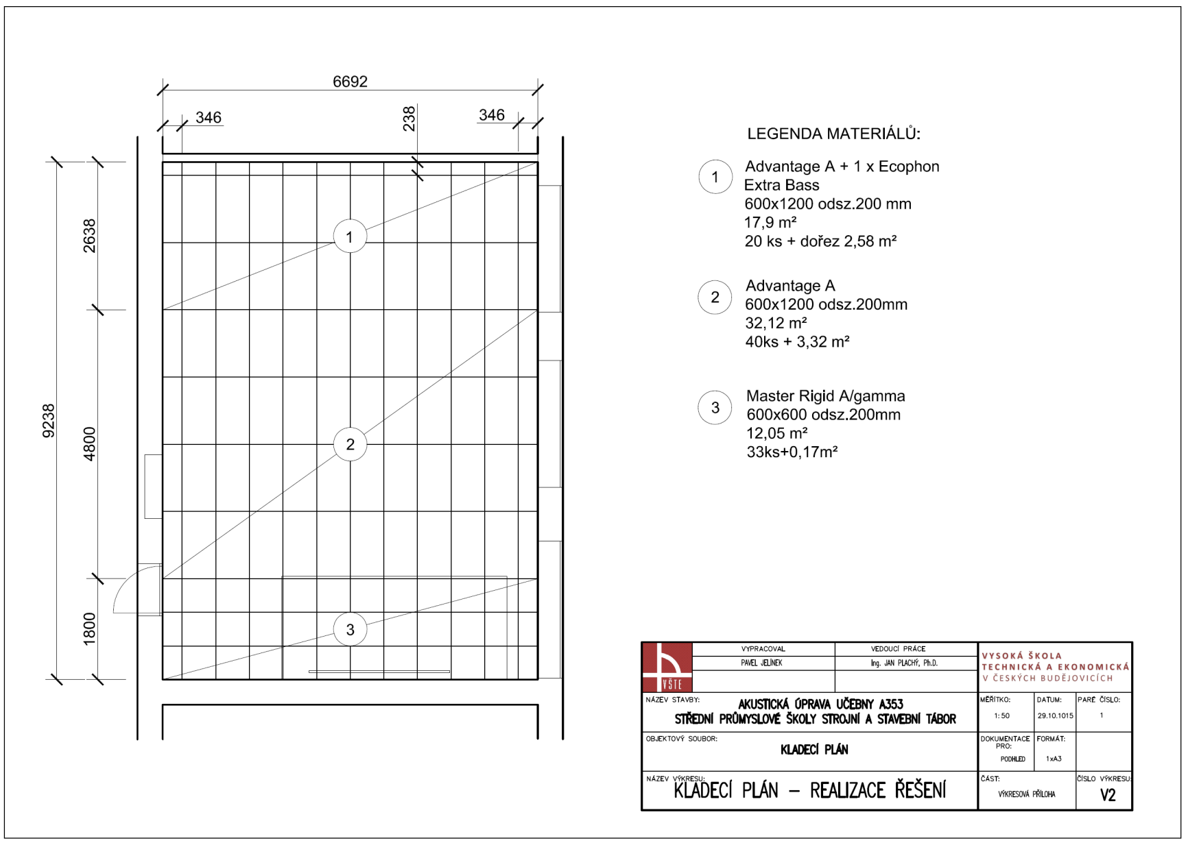
Použité metody
Realizovaná skladba podhledu
Zdroj: Autor

Slide 10
Dosažené výsledky - Doba dozvuku T₃₀
 | f[Hz]
 | 125 | 250 | 500 | 1000 | 2000 | 4000
AKUSTICKY NEUPRAVENÁ
Neupravená uč.bez dětí (NAMĚŘENO) | 1,86 | 1,54 | 1,26 | 1,33 | 1,37 | 1,19
Kalibrace (ODEON) | 1,82 | 1,54 | 1,26 | 1,33 | 1,37 | 1,19
80% dětí NEUPRAVENÁ | 1,43 | 1,05 | 0,79 | 0,82 | 0,83 | 0,76
100% dětí NEUPRAVENÁ | 1,35 | 0,97 | 0,72 | 0,75 | 0,76 | 0,71
NÁVRH ODEON
80% dětí NÁVRH | 0,66 | 0,56 | 0,49 | 0,49 | 0,48 | 0,45
100% dětí NÁVRH | 0,65 | 0,55 | 0,51 | 0,51 | 0,50 | 0,46
AKUSTICKY UPRAVENÁ
Upravená uč. bez dětí (NAMĚŘENO) | 1,09 | 0,57 | 0,55 | 0,59 | 0,63 | 0,64
Kalibrace (ODEON) | 1,09 | 0,57 | 0,55 | 0,59 | 0,63 | 0,64
80% dětí UPRAVENÁ | 0,97 | 0,53 | 0,46 | 0,46 | 0,47 | 0,48
100% dětí UPRAVENÁ | 0,95 | 0,52 | 0,44 | 0,44 | 0,45 | 0,46
Zdroj: Autor

Slide 11
Dosažené výsledky - Doba dozvuku T₃₀
Zdroj: Autor

Slide 12
Dosažené výsledky - Doba dozvuku T₃₀
 | f[Hz]
 | 125 | 250 | 500 | 1000 | 2000 | 4000 | STI
80% dětí NÁVRH | 0,66 | 0,56 | 0,49 | 0,49 | 0,48 | 0,45 | 0,80
100% dětí UPRAVENÁ | 0,95 | 0,52 | 0,44 | 0,44 | 0,45 | 0,46 | 0,76
Zdroj: Autor

Slide 13
Dosažené výsledky - Doba dozvuku T₃₀
Zdroj: Autor

Slide 14
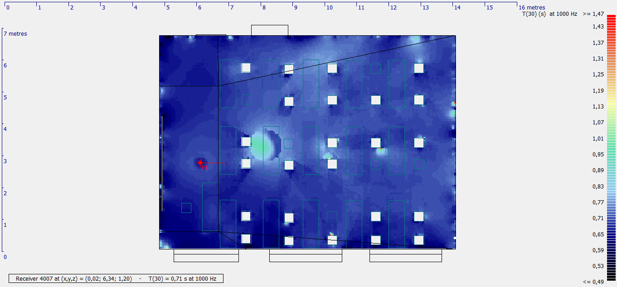
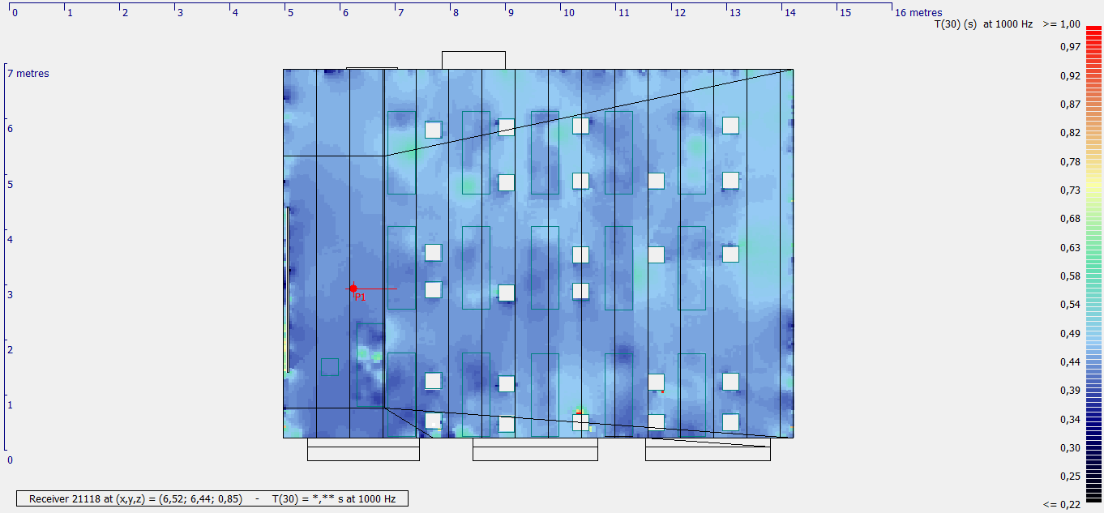
Dosažené výsledky - Doba dozvuku T₃₀
Neupravená učebna
Upravená učebna
Zdroj: Autor

Slide 15
Dosažené výsledky - STI
Hodnoty STI | (-)
AKUSTICKY NEUPRAVENÁ
Neupravená učebna bez dětí (NAMĚŘENO) | 0,49
Kalibrace (ODEON) | 0,51
80% dětí NEUPRAVENÁ | 0,63
100% dětí NEUPRAVENÁ | 0,64
NÁVRH ODEON
80% dětí NÁVRH | 0,76
100% dětí NÁVRH | 0,77
AKUSTICKY UPRAVENÁ
Upravená učebna bez dětí (NAMĚŘENO) | 0,60
Kalibrace (ODEON) | 0,69
80% dětí UPRAVENÁ | 0,75
100% dětí UPRAVENÁ | 0,76
Zdroj: Autor

Slide 16
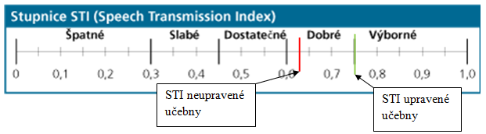
Dosažené výsledky - STI
Zdroj: Stupnice hodnocení STI [online]. [cit. 2016-04-14]. Dostupné z: http://www.rockfon.cz/vlastnosti/akustika/srozumitelnost

Slide 17
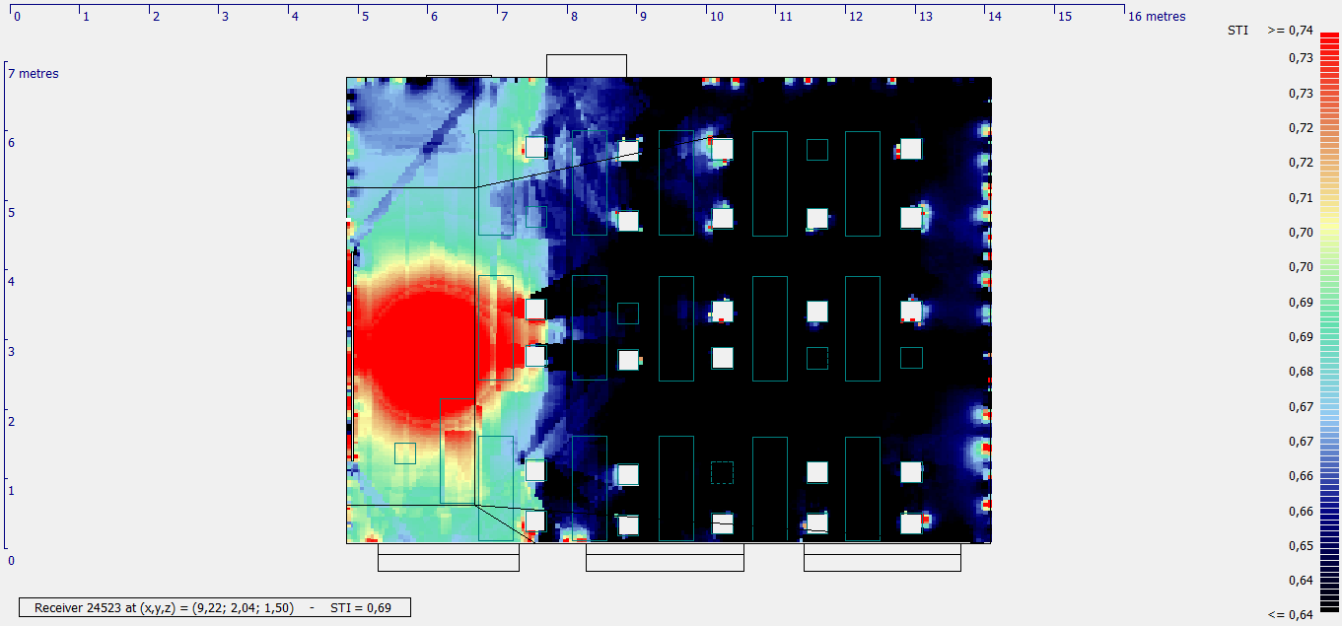
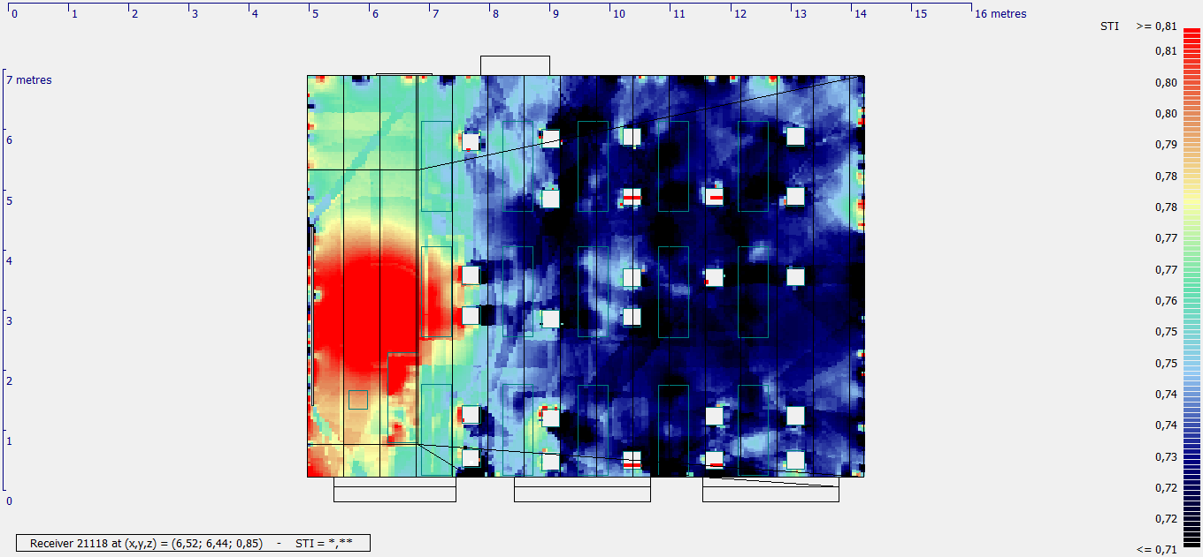
Dosažené výsledky - STI
Neupravená učebna
Upravená učebna
Zdroj: Autor

Slide 18
Dosažené výsledky - Akustický tlak v učebně a tepová frekvence
 | L_{Aeq,T} (dB) | Tep/min.
Neupravená učebna | 70,1 | 79
Upravená učebna | 64,2 | 76
Zdroj: Autor
Vliv habitálního hluku na tepovou frekvenci od hladiny akustického tlaku L_{Aeq} = 65 dB

Slide 19
Závěr
Zlepšení akustiky učebny
Snížení akustického tlaku v učebně
Zvýšení srozumitelnosti výuky
Snížení tepové frekvence vyučující

Slide 20
Otázky vedoucí a oponenta
Vedoucí práce Ing. Jana Dolejší:
  Bez otázek
Oponent Ing. Jan Krlín :
  Jakých hodnot nabývá světelná odrazivost akustického podhledu?
  Z jakého důvodu nebyla do akustického podhledu realizována zapuštěná svítidla?

Slide 21
Prostor pro dotazy

Slide 22
Zdroje
DOLEJŠÍ, J. Stavební fyzika - Studijní opora pro kombinované studium Bakalářský studijní program stavitelství. 1. Vyd. České Budějovice, 2011.
KAŇKA, J. Akustika stavebních objektů. 1. vydání. Brno: ERA, 2009. Technická knihovna (ERA). ISBN 978-80-7366-140-3.
VAVERKA, J.. Akustika staveb: souhrn kriteriálních požadavků a výpočtových metod v oboru stavební a prostorové akustiky. Brno: Vysoké učení technické, 1996. ISBN 80-214-0743-3.
VAVERKA, J.. Stavební fyzika I: urbanistická, stavební a prostorová akustika. 1. vydání. Brno : Vutium, 1998. ISBN 80-214-1283-6.
ČSN ISO 9613-1, Akustika -útlum při šíření zvuku ve venkovním prostoru -Část 1: Výpočet pohlcování zvuku v atmosféře. ČNI Praha, 1995.
ČSN 73 0525, Akustika – projektování v oboru prostorové akustiky – Všeobecné zásady. ČNI Praha, 1998.
ČSN EN ISO 354, Akustika – měření zvukové pohltivosti v ozvukové místnosti. ČNI Praha, 2003.
Hluk ve školách. 2002. Praha: Státní zdravotní ústav v nakl. Fortuna, 2002. Místní orgány státní správy, životního prostředí a zdraví. ISBN 8070712104.

Slide 23
Děkuji za pozornost

